Slide 1
Wer bin ich?????
6c
Nut
Von
Anton Kraus

Slide 2
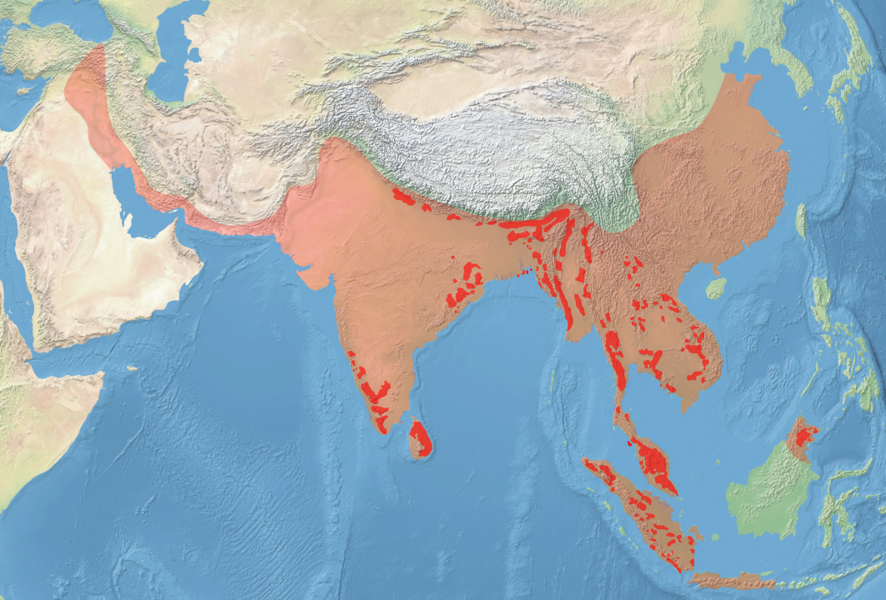
Verbreitung
Ursprüngliches Verbreitungsgebiet:
hellrot
Heutiges Verbreitungsgebiet: dunkelrot/tiefrot

Slide 3
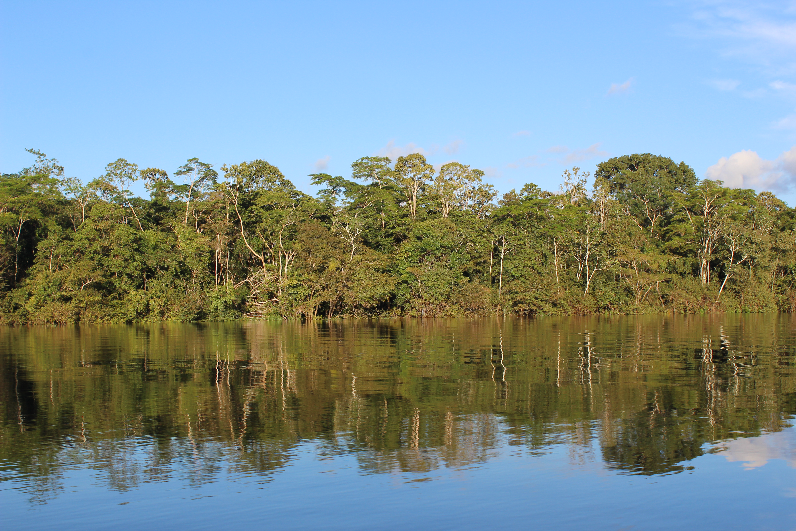
Lebensraum
tropische und subtropische Monsunregenwälder, immergrüne Wälder, Laubwälder und Dornbuschland

Slide 4
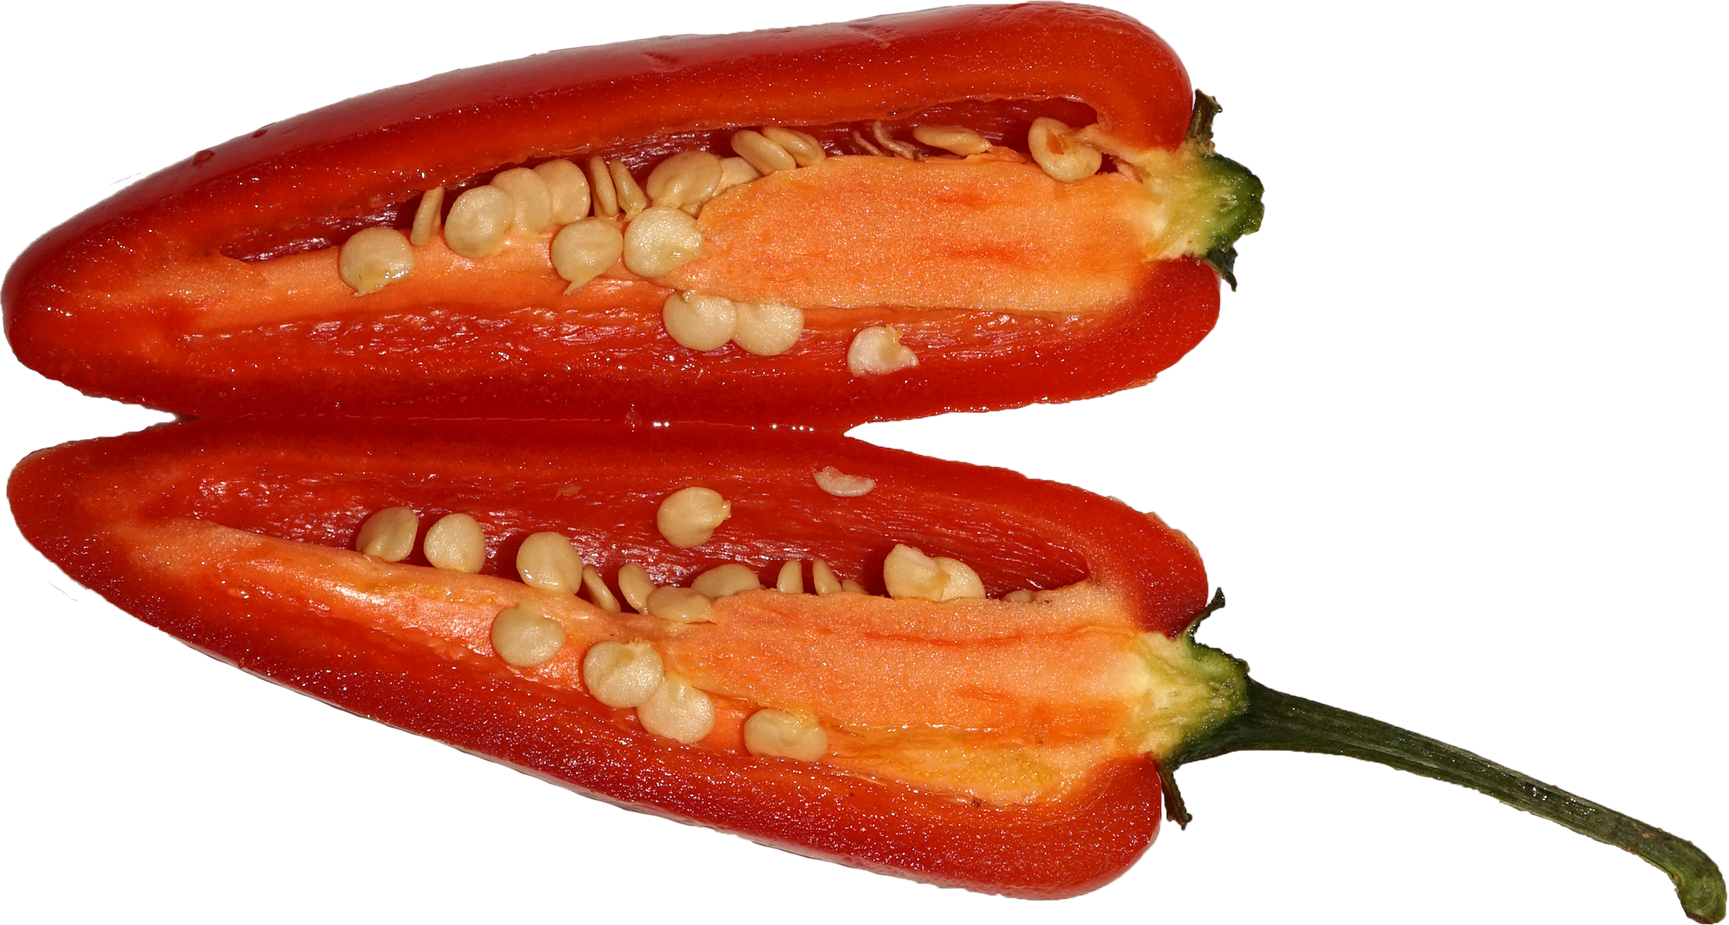
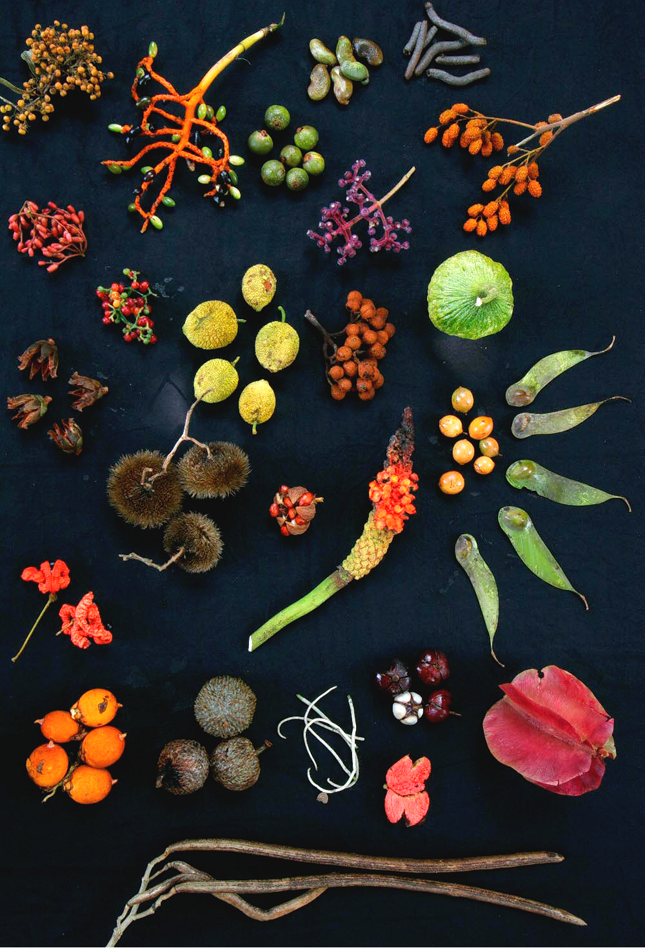
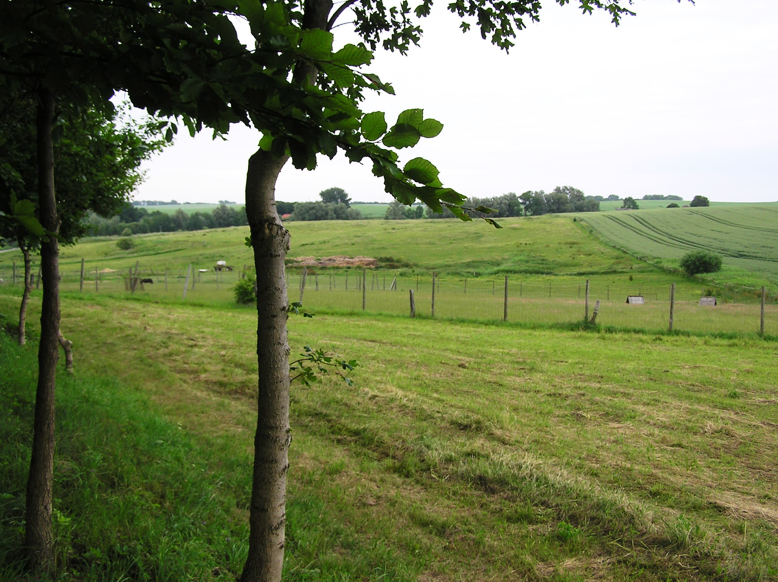
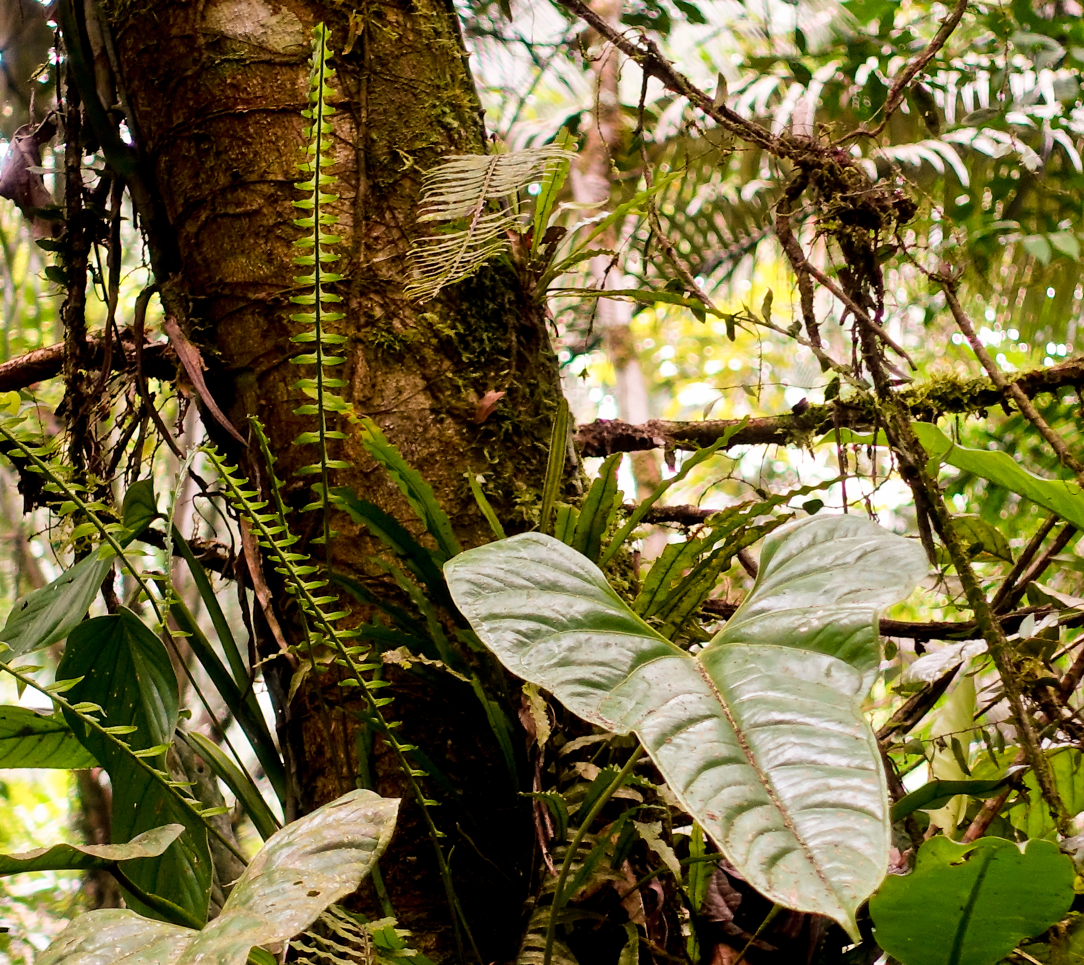
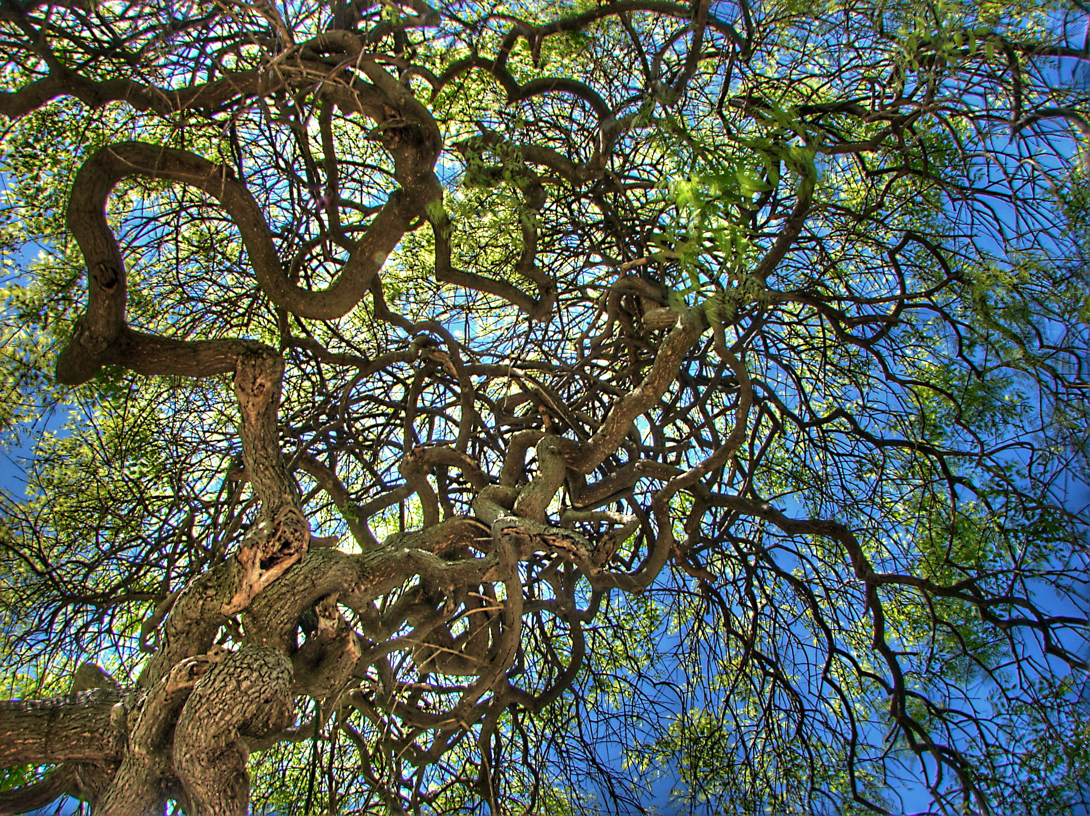
Nahrung
Hauptnahrung Gräser, Blätter, Samen,
Früchten und Zweigen.
Genaue Zusammensetzung ist regional und jahreszeitlich abhängig von jeweiliger Verfügbarkeit der Pflanzen.

Slide 5
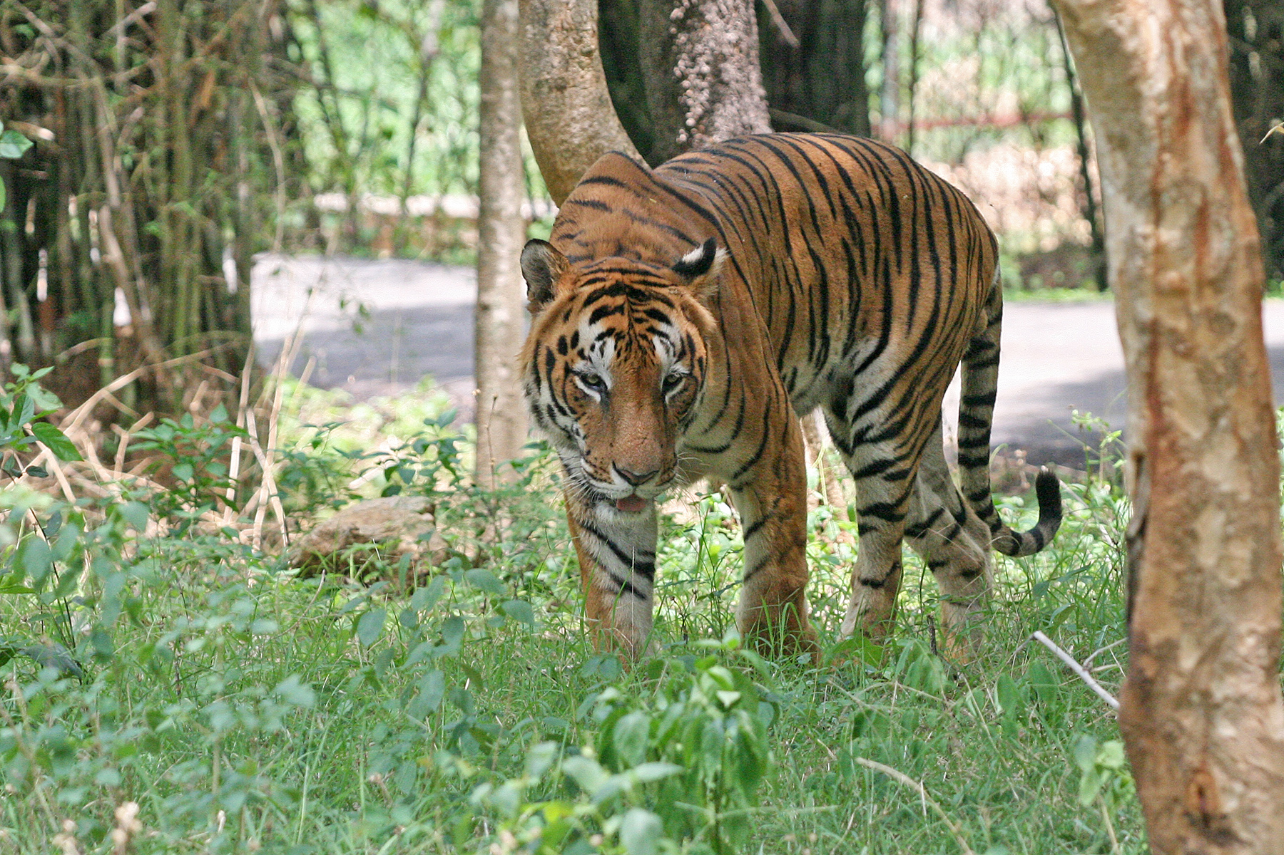
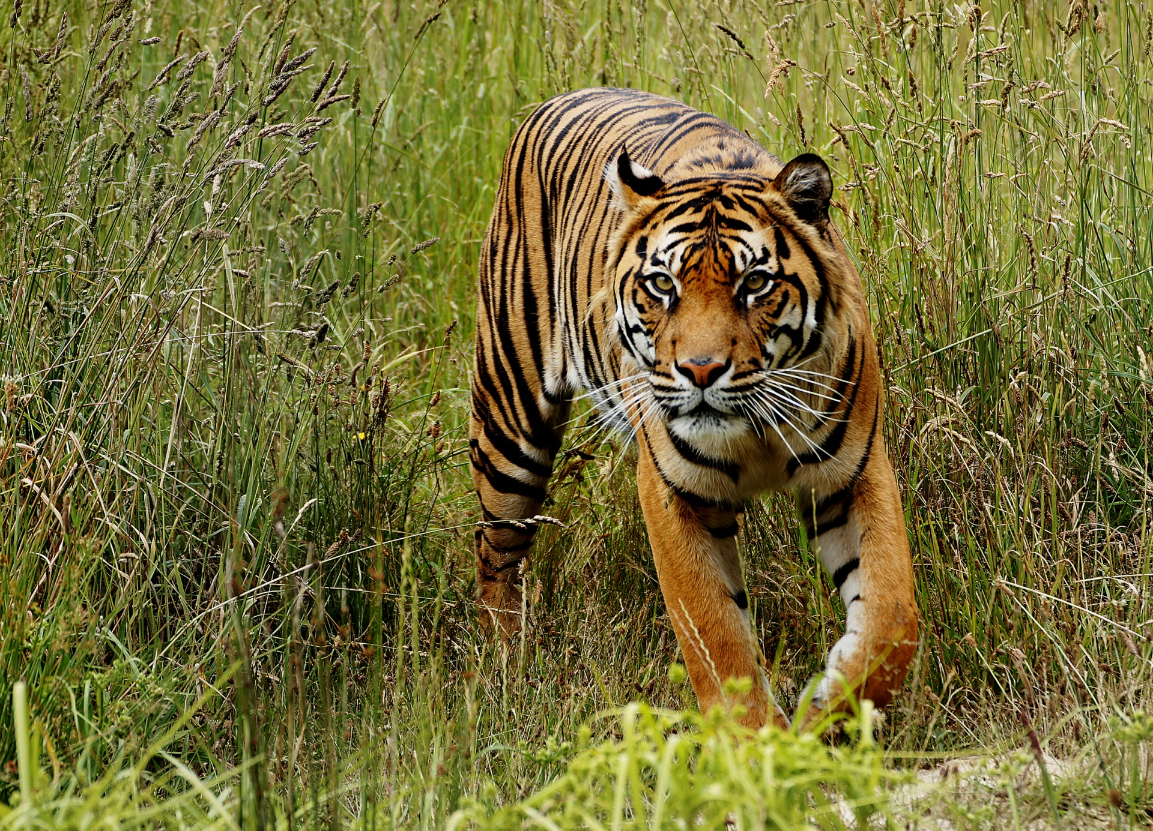
Feinde
Tier hat keine natürlichen Feinde. Tiger erbeutet Gelegentlich Jungtier. Im Bedrohungsfall werden Jungtiere von ausgewachsenen Gruppenmitgliedern eingekreist. Tier nimmt Tiger allerdings durchaus als Beutegreifer wahr.

Slide 6
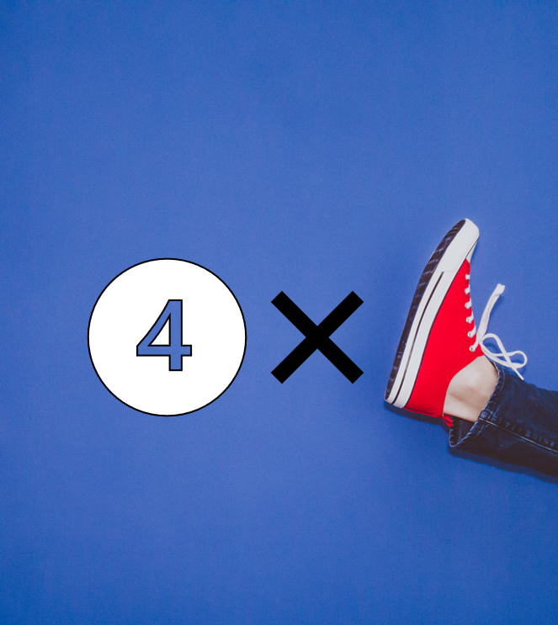
Fortbewegung
Tier hat 4 Beine, Normalerweise geht das Tier mit einer Geschwindigkeit von ungefähr sechs Stunden Kilometern (6 km/h); Tier kann bei Bedarf bis zu 40 Stunden Kilometern (40 km/h) sprinten.

Slide 7
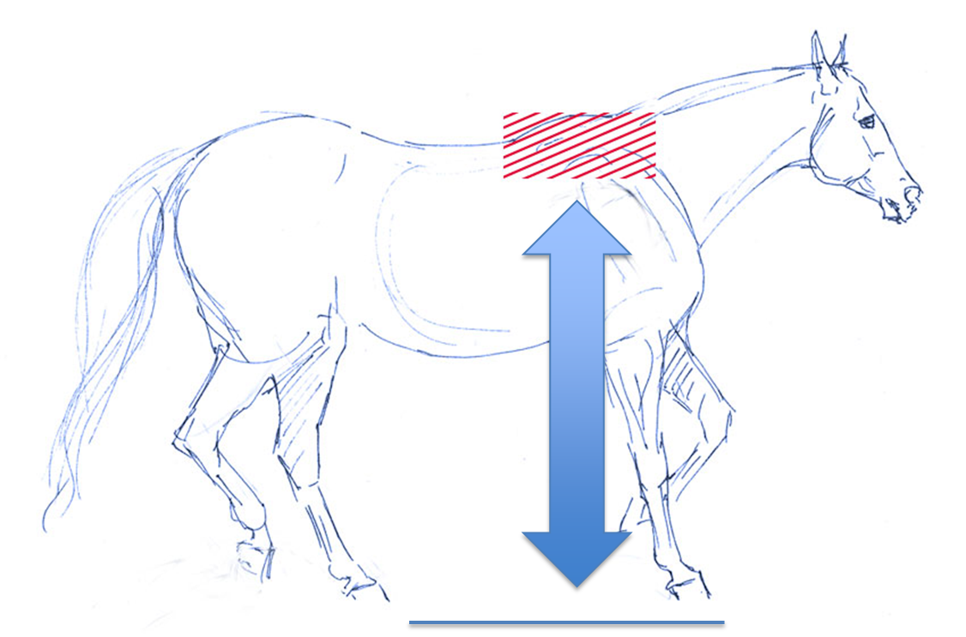
Größe
Männchen: min. 270 cm, max. 340 cm
Weibchen: min.240 cm, max. ca.250 cm

Slide 8

Körperbedeckung
Haut des Tieres ledrig. Durchschnittliche Dicke 18 mm, am Rücken bis zu 30 mm. Wenige Haare.

Slide 9

Fortpflanzung
Allgemeinen kann sich Tier ganzjährig paaren. Tragzeit dauert Durchschnittlich 640 Tage (rund 22 Monate).

Slide 10

Besonderheiten
Tier kann trotz seines Gewichts und Größe hervorragend Schwimmen und Tauchen

Slide 11
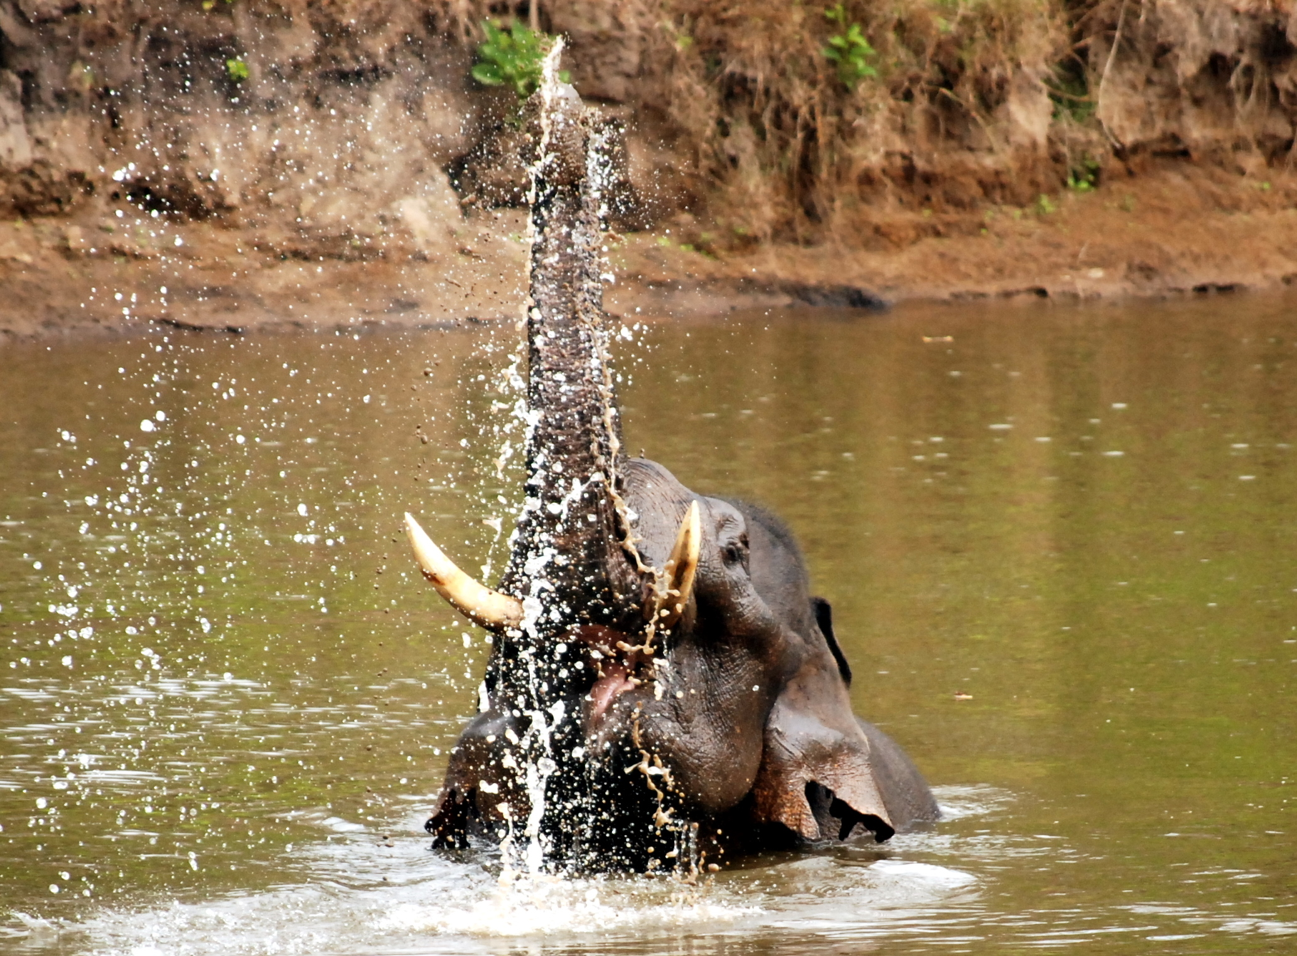
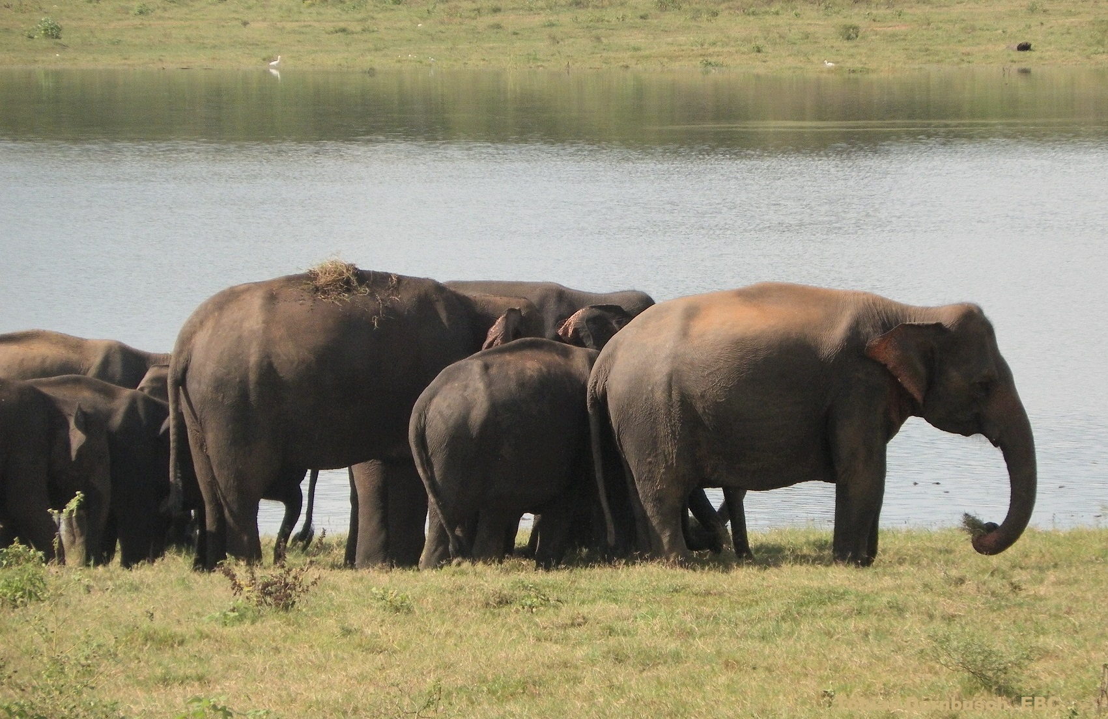
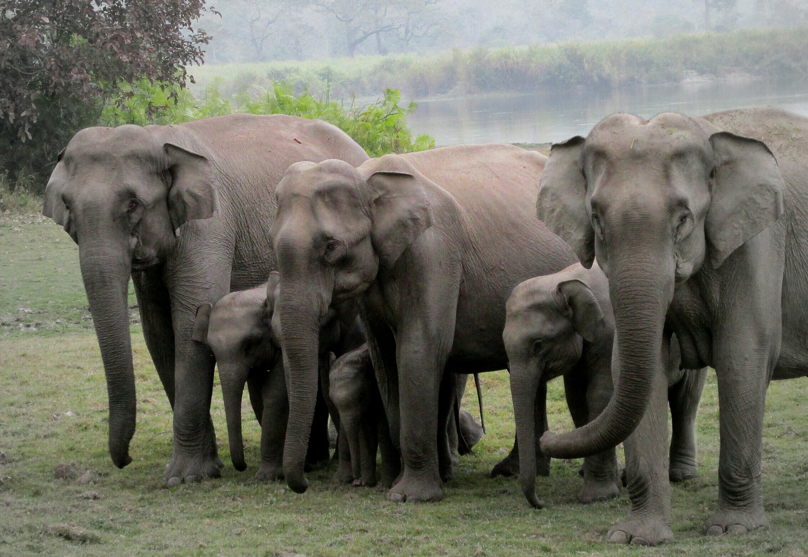
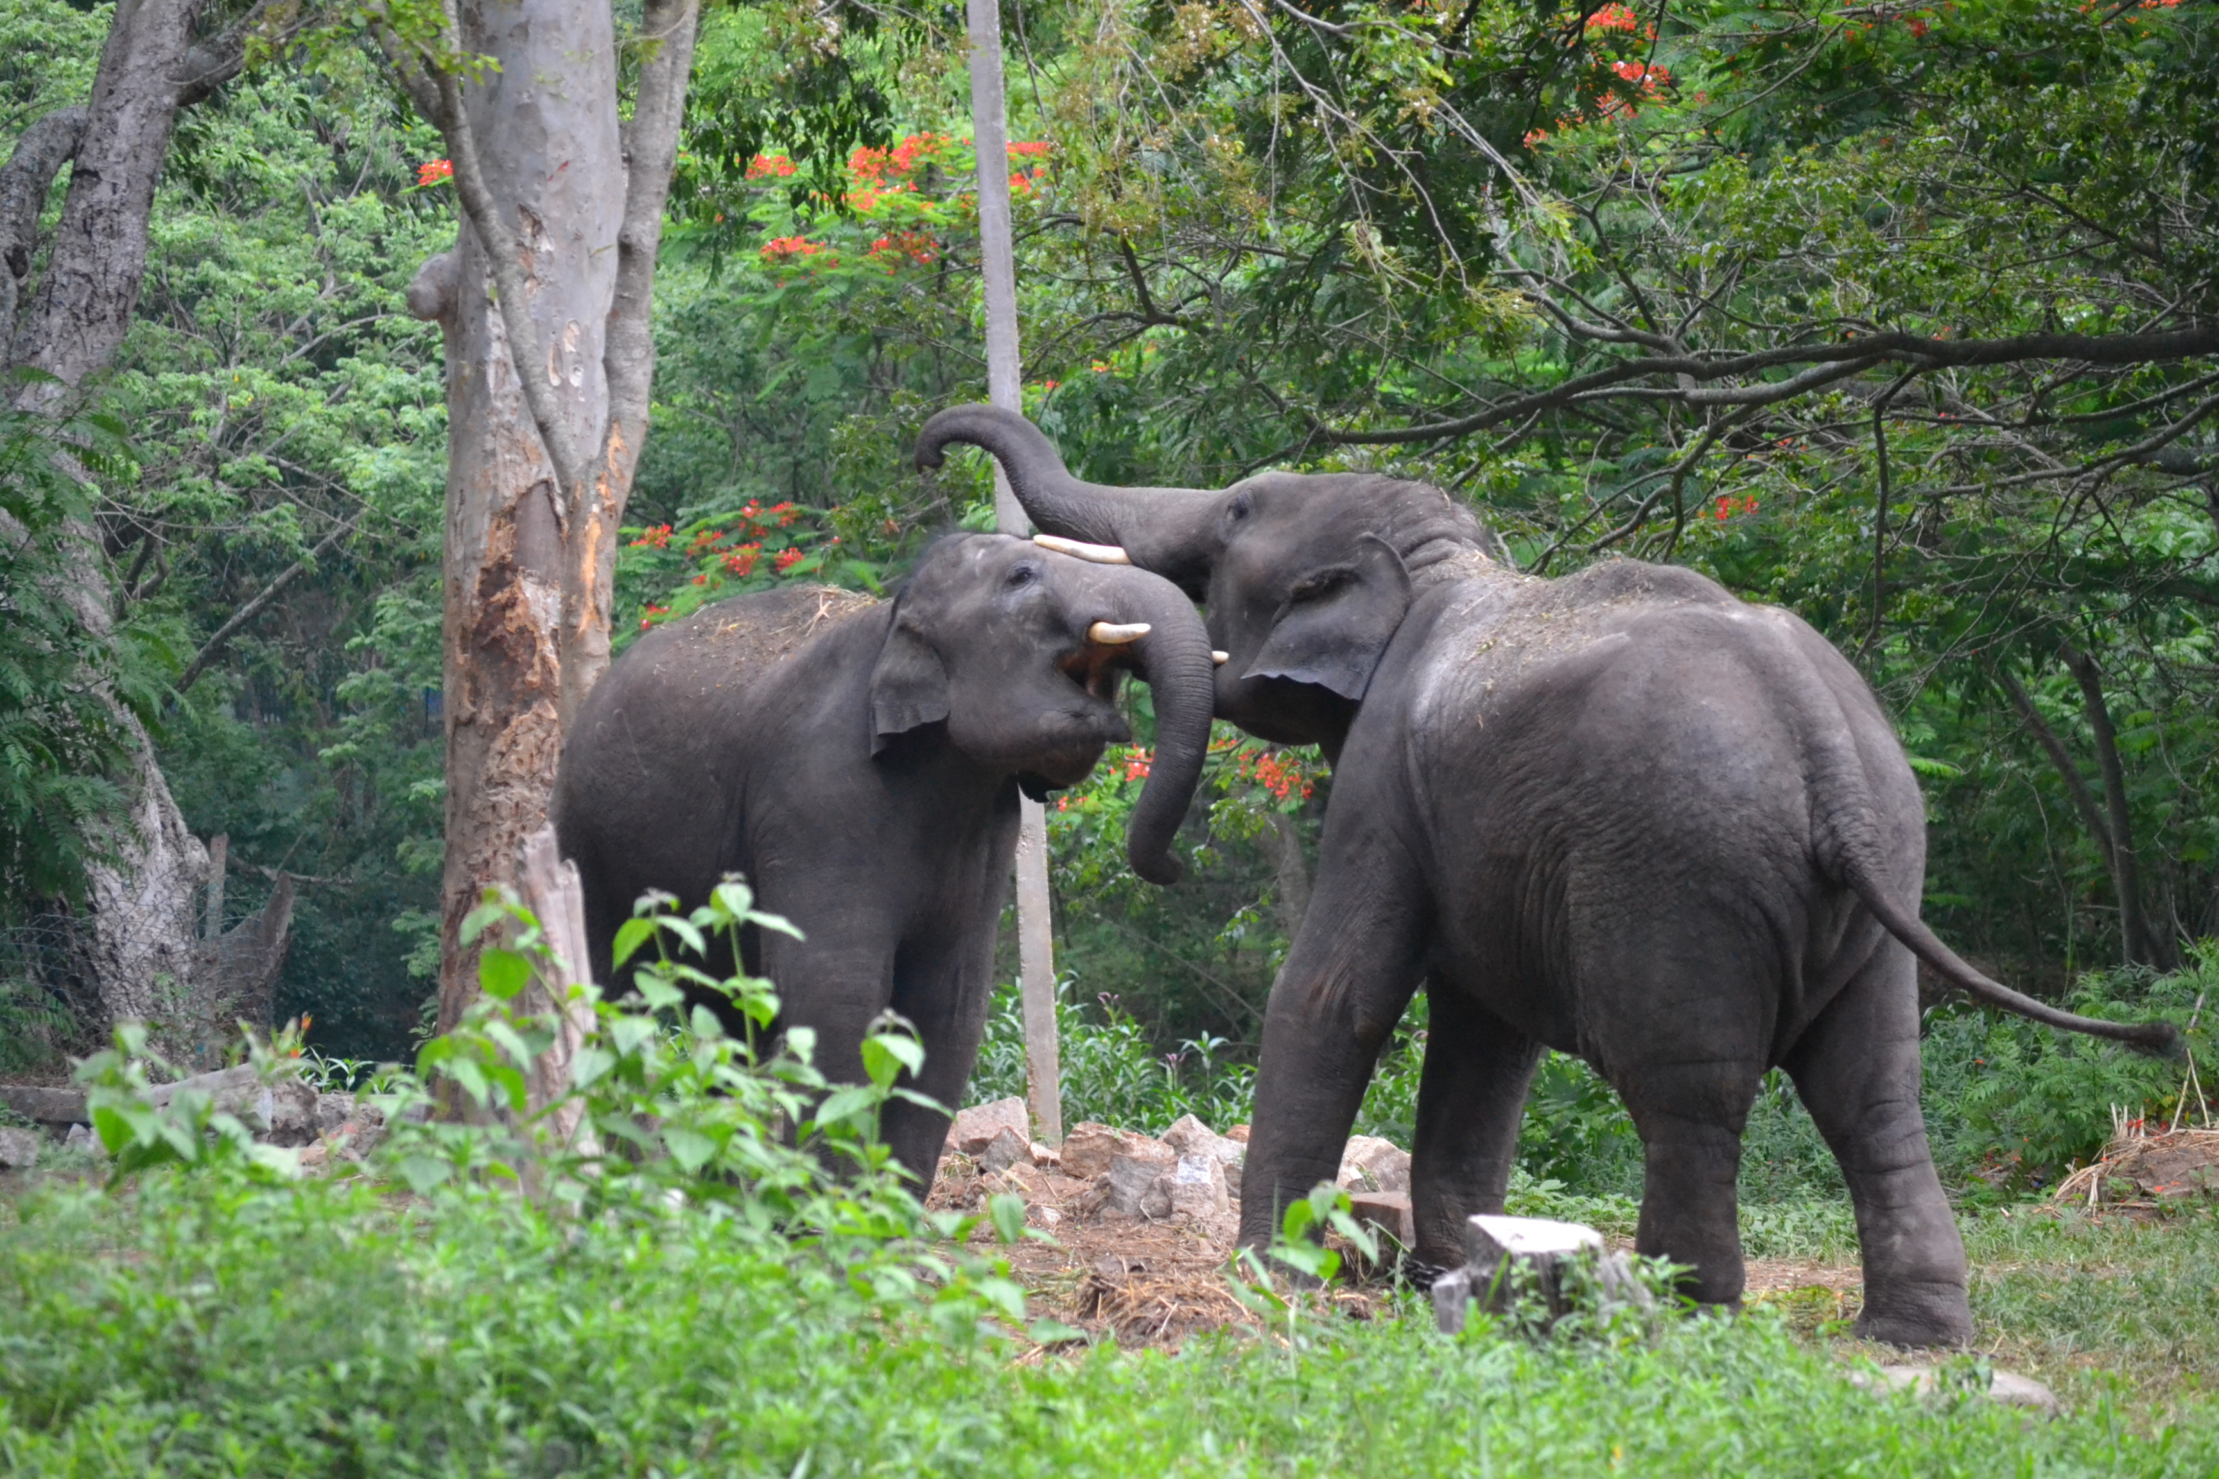
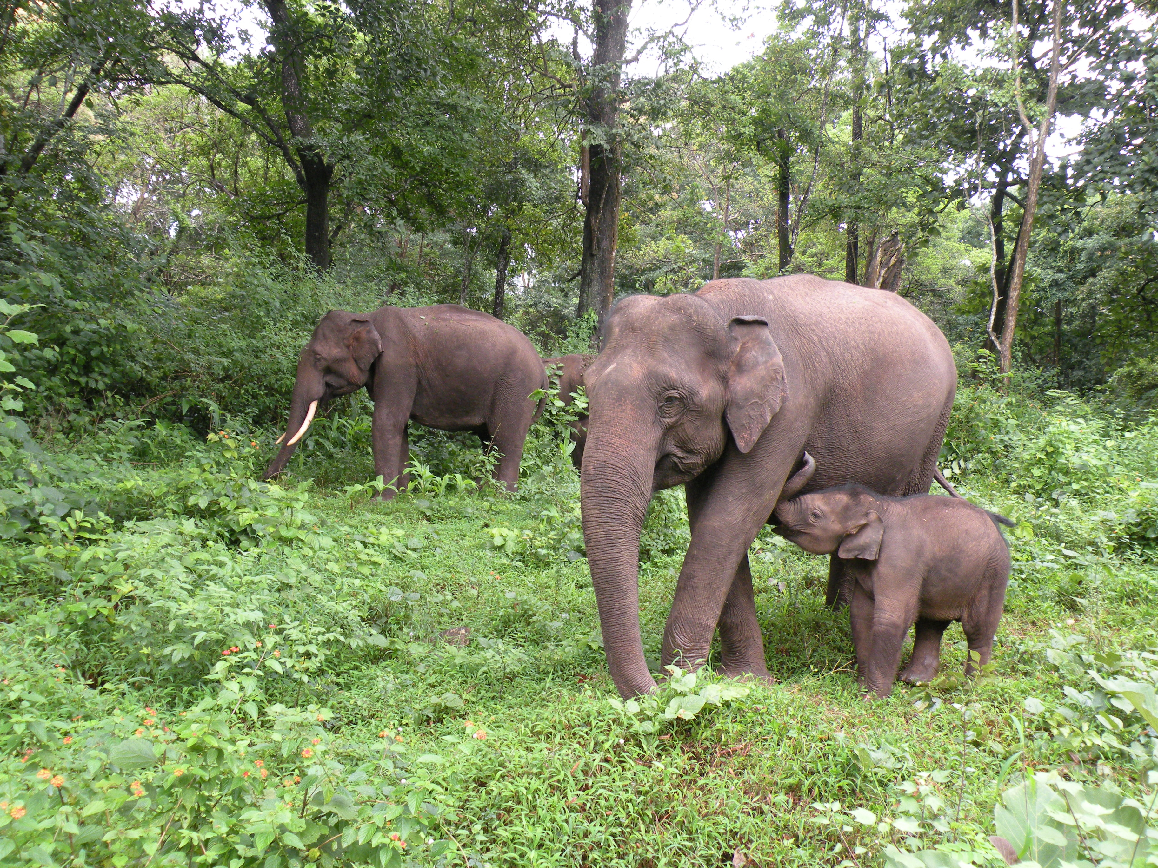
Ich bin ein Asiatischer Elefant

Slide 12



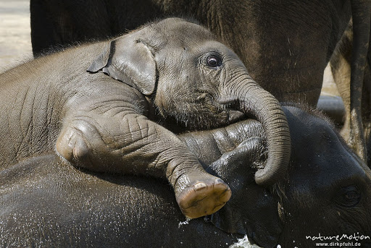
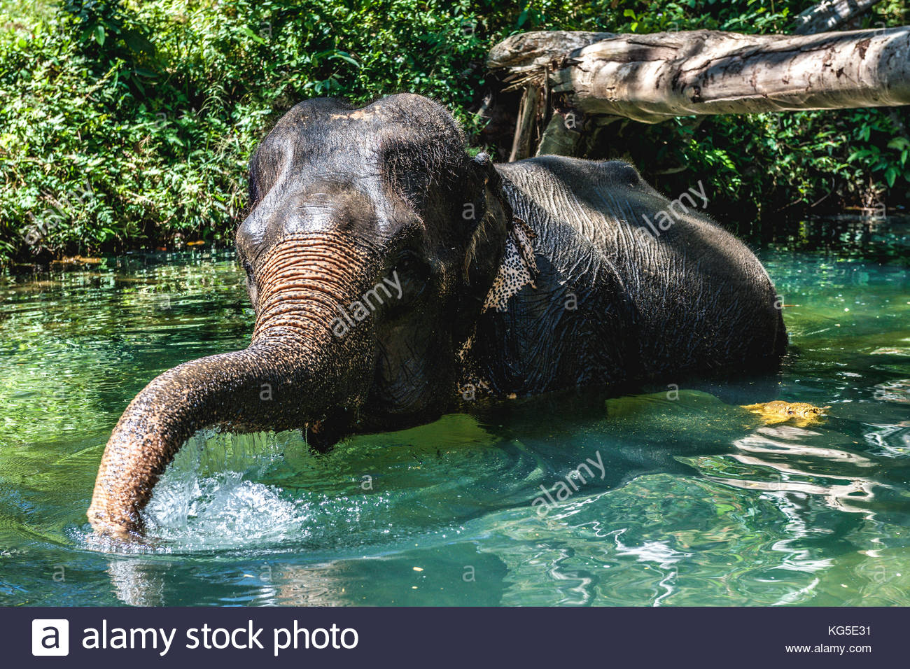
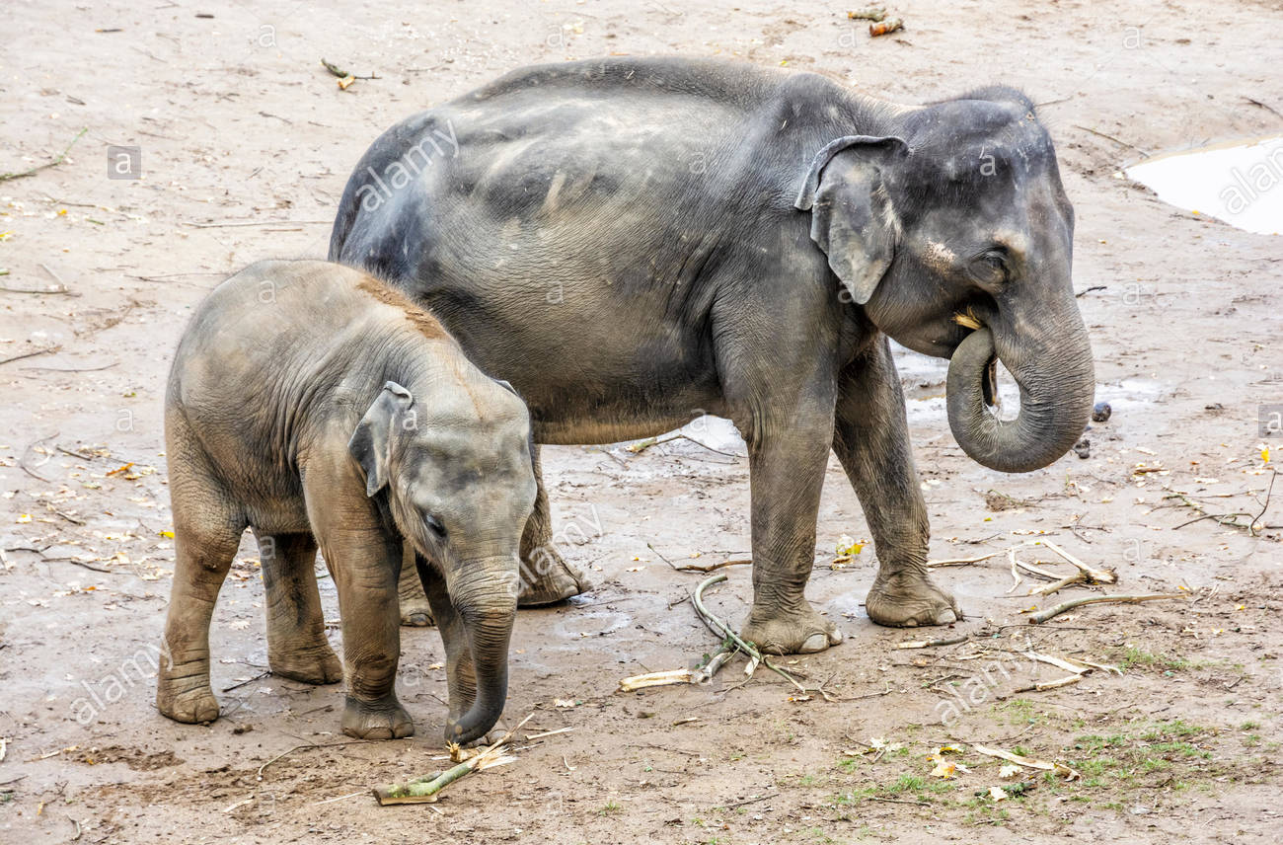
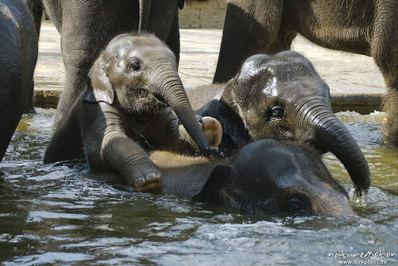

Slide 13
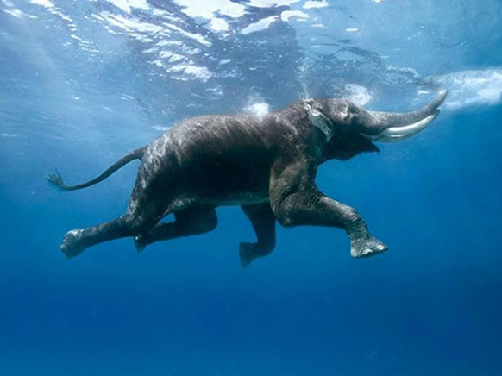
Quellen:
Wikipedia
Amazon

